Slide 1
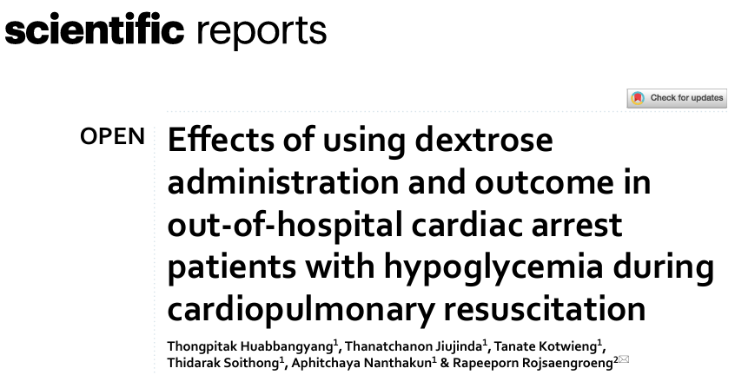
心肺蘇生中の低血糖を伴う院外心停止患者に
おけるブドウ糖投与の使用と転帰への影響

Slide 2
背景 心停止時のブドウ糖投与
毛細血管血糖値(CBG)は心停止時に測定すべき重要な指標の一つ
搬送時の低血糖・高血糖
いずれもが予後不良
血糖値異常が生存と
神経学的予後に影響
病院前の最適な管理は不明
心停止時の
ブドウ糖のルーチン投与
神経学的疾患の増加と
生存率低下に関連
ブドウ糖投与後の
高血糖が糖尿病患者の
ROSC率低下
神経学的転帰の悪化に関連
現場でのEMSによる低血糖を伴うOHCA患者へのブドウ糖投与が
ROSC率や生存率が向上するか不明
Notes:
☆搬送時の血糖管理や心停止時のブドウ糖のルーチン投与など研究により血糖異常が神経学的予後やＲＯＳＣ率の低下に関連するとの報告がありますが、いずれの研究も患者集団や臨床的状況が大きく異なるため院外心停止および心肺蘇生中の患者へのブドウ糖投与の効果は不明です。ガイドラインにも具体的な目標血糖値の範囲は明記されてないです。

Slide 3
目的
CPR中の低血糖を伴うOHCA患者における
ブドウ糖投与が転帰に及ぼす影響を検討する

Slide 4
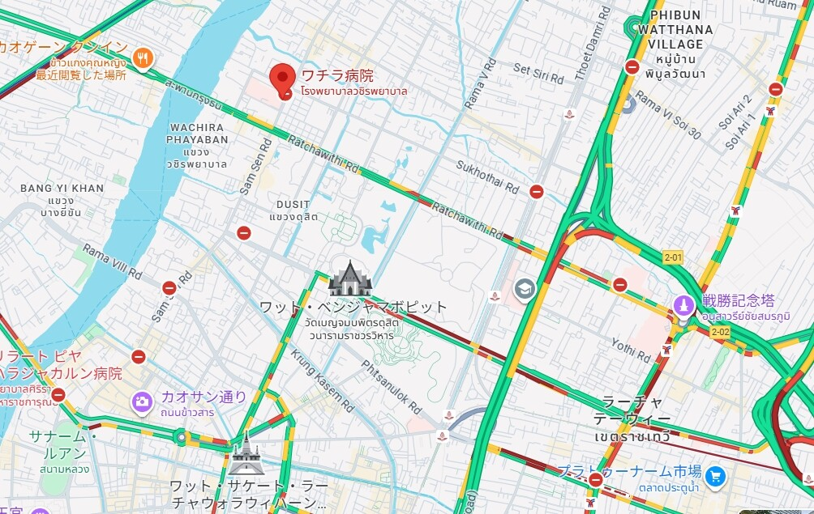
方法：研究デザイン
対象地域
タイのバンコクにある高度救命救急医療サービスである
ヴァジラ救急医療サービス(V-EMS) 連携している病院は管轄区内の病院
後ろ向きコホート研究
心肺蘇生中にCBG検査をルーチンで実施
①CBG値70mg/dL未満
→静脈内にブドウ糖投与
標準用量は50％ブドウ糖50ml
必要に応じて100ml投与
②CBG値70mg/dL以上
→ブドウ糖投与なし
Notes:
☆対象地域はバンコクにある高度救命救急医療サービスであるヴァジラ救急医療サービスが管轄している病院。

Slide 5
ヴァジラ救急医療サービス(V-EMS)
タイ・バンコクにあるナワミンタラーティラート大学附属病院の
ワチラ病院が提供する高度な救急医療体制
リーダーとしての救急救命士または救急看護師(ENP)が含まれた少なくとも3人で構成されるチーム
救急医の指示、プロトコルに従って処置を実施する
心停止患者の場合はAHAガイドラインに沿って活動する
Notes:
☆日本との違いは救急救命士の３人で構成されるのに対しＶ－ＥＭＳは救急救命士とNPが同乗する点です。

Slide 6
対象
データ：2019年1月1日から2023年6月30日
対象：18歳以上の成人非外傷性OHCA患者
除外項目
現場死亡、蘇生困難、DNAR患者、移送中にCPAに移行した患者
データ不十分・記録がない
患者の2群分け
①心肺蘇生中にブドウ糖投与した低血糖患者 →ブドウ糖投与群
②ブドウ糖投与なしのCBG70㎎/dL以上の患者→非ブドウ糖投与群

Slide 7
データ項目
・退院までの生存に関するデータはヴァジラ病院電子カルテから収集
OHCA患者の一般特性（性別、年齢、基礎疾患、推定心停止など）含むデータ
CBG値≥70㎎/dLまたは＜70㎎/dL
目撃・バイスタンダーCPRの有無
初期波形、除細動、高度気道管理
輸液、薬剤、CPR時間
ブドウ糖投与までの時間・投与量

Slide 8
定義
現場での持続的ROSC
現場で触知可能な脈拍と測定可能な血圧が20分以上維持される
30日生存
院外心停止発症後30日時点での患者の生存状態
低血糖
EMSチームが指先で測定したCBGが70mg/dL以下

Slide 9
統計解析
交絡因子を調整するために、傾向スコアを使用
共変量には標準偏差が用いられ、STD＜0.1を適切なバランスとした
重み付け後にSTD>0.1となった変数は残存交絡因子を調整するため、
多変量解析でさらに調整
単変量解析→ブドウ糖投与とROSC、30日生存の関連を評価
多変量解析→ロジスティック回帰モデルを使用し、交絡因子調整
さらに逆確立重み付けを用いて調整済みの治療効果を推定
結果は、95％信頼区間(CI)およびリスク比(RR)として報告
統計解析→Stata version17.0(StataCorp,College Station,TX,USA)
p値≤0.05を有意とした
Notes:
変数は、人口統計学的特性、心停止前の状態、心停止の特性、蘇生前または蘇生初期段階で測定された病院前蘇生介入
☆交絡因子を調整して多変量解析してます。

Slide 10
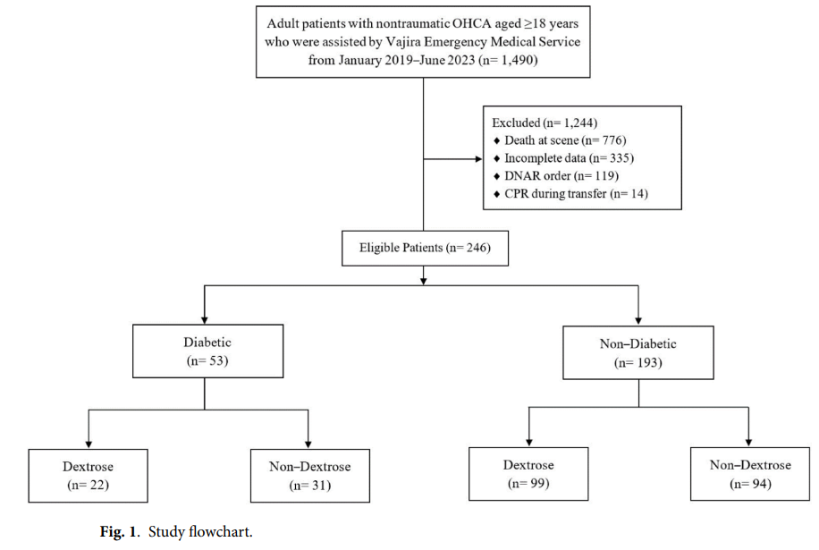
Notes:
☆1490人中除外を除いて246人になり、そのうち糖尿病患者が５３人、非糖尿病患者が193人になりました。

Slide 11
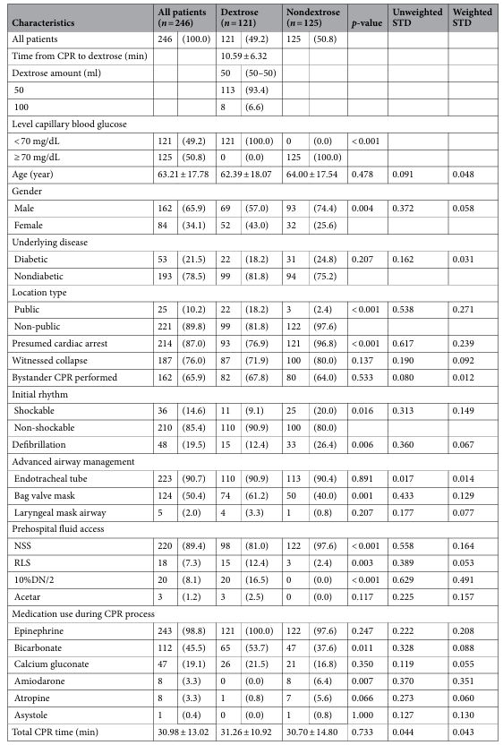
Table1：全患者特性

Slide 12
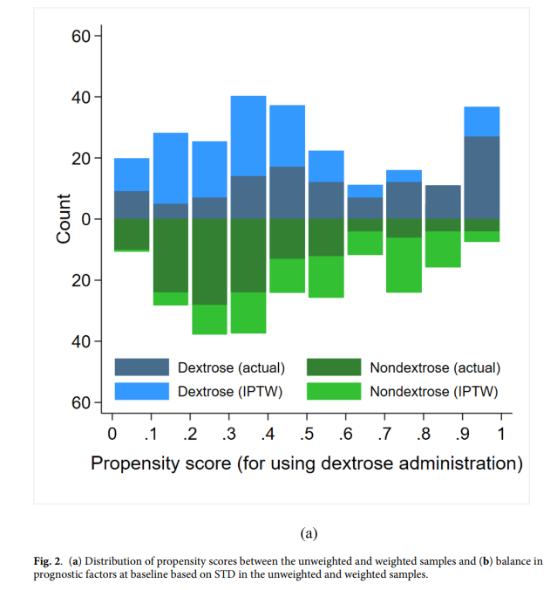
Fig.2a
デキストロース投与される確率
Notes:
生データ差あり、重み付けしたやつ、IPTW（逆確率重み付け）を用いてならした。
Propensity score＝デキストロース投与される確率
☆患者背景からブドウ糖投与される可能性を推定した図になります。生データと逆確率重み付けを行いました。

Slide 13
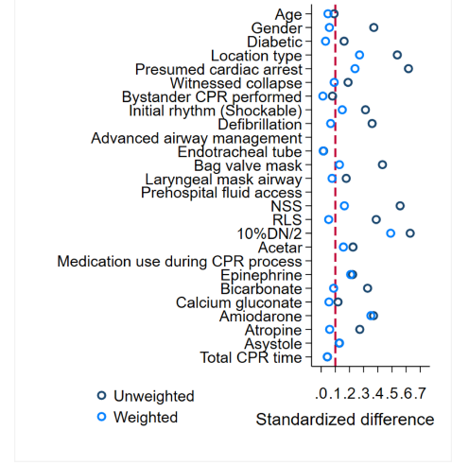
Fig.2b
各症例
重み
Notes:
重み付けありとなし、背景因子のバランスを標準化差（STD）を用いて評価した
☆重み付けによる群間のバランス調整の状況を可視化したものです。

Slide 14
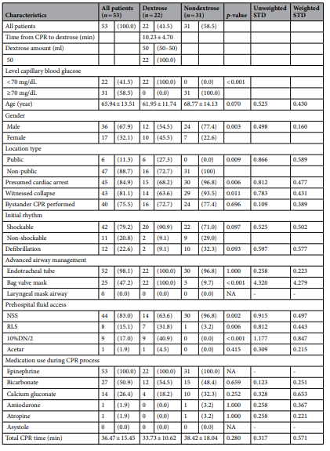
Table2：糖尿病患者の特性
Notes:
糖尿病患者→ブドウ糖投与されたPtは若い
☆糖尿病患者の特性です。非糖尿病患者と比較すると年齢が若い特徴があります。

Slide 15
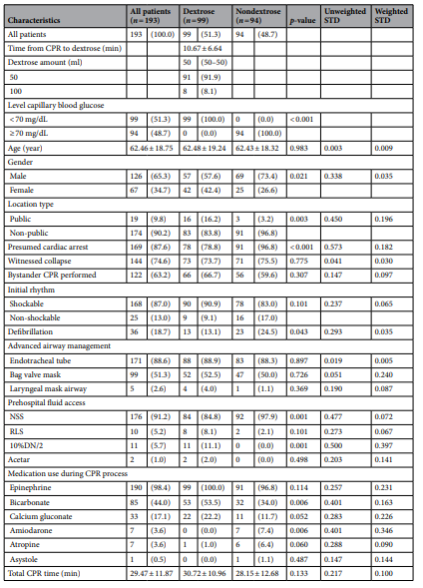
Table3:非糖尿病患者の特性
Notes:
☆非糖尿病患者の特徴になります。

Slide 16
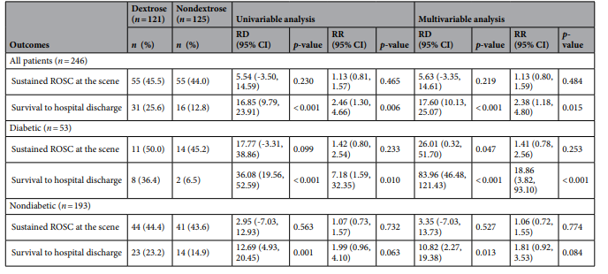
Table4:ブドウ糖投与実施と転帰(多変量解析)
Notes:
退院までの生存 糖尿病患者に投与→36.4%、
非糖尿病患者に投与→23.2％ 糖尿病患者で投与されていない→除外項目該当
Sustained rosc at the scene 現場の持続rosc
☆ブドウ糖投与の実施と転帰の表になります。糖尿病患者にブドウ糖投与を実施した際、非糖尿病患者よりも退院までの生存率が良いことが示されています。

Slide 17
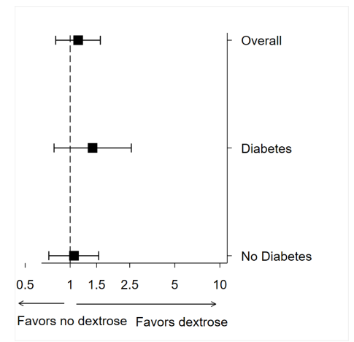
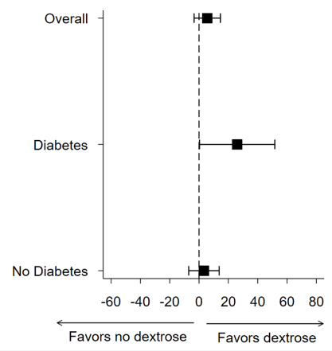
Fig.3a/b
ブドウ糖投与による持続的現場ROSCとの関連
a:調整済み相対リスク差(RD)
b:相対リスク(RR)
Notes:
a：背景因子を補正した図
b：ブドウ糖投与と生存・ROSCの関係を何倍かで示した 投与なし群と比較してROSC率が何倍か
☆ブドウ糖投与による持続的現場roscとの関連を示したものになります。左の表が背景補正をしたもの、右の表がブドウ糖投与と生存・rosc率の関係を示した表です。

Slide 18
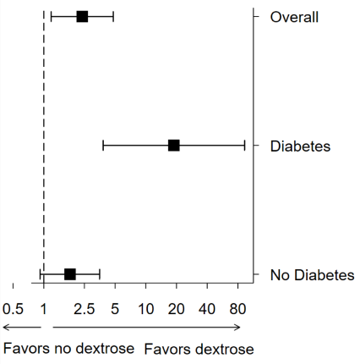
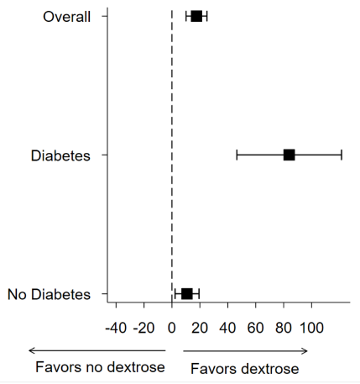
Fig.4a/b
ブドウ糖と退院までの生存率の関連
a:調整済み相対リスク差(RD)
b:相対リスク(RR)
Notes:
ブドウ糖投与が退院までの生存率にどの程度影響するか→調整後ブドウ糖投与は生存率を有意に改善した。最も強い効果は糖尿病患者で認められた。非糖尿病患者ではデキストロース群のほうが生存率が高かったが統計的に有意ではなかった。 a：そのまま比較した b：IPTWで調整した後の結果
☆ブドウ糖と退院までの生存率を表した図になります。左が退院までの生存率、右が逆確率重み付けを用いて背景因子を調整した図になります。

Slide 19
結果のまとめ
現場での持続的なROSC率に差はなく関連はなかった
退院までの生存率はIPTW調整後デキストロース投与により生存率が有意に改善され、最も強い効果は糖尿病患者で観察された
非糖尿病患者では差は見られなかった
低血糖を伴うOHCA患者に対し、CPR中にブドウ糖を静脈内投与しても現場での持続ROSCの改善とは関連しなかった
ブドウ糖の投与は退院時の生存率向上と関連しており、効果は糖尿病患者において最も顕著あった
サブグループ解析：ブドウ糖投与された糖尿病患者において現場での持続的ROSCの割合が高かった
Notes:
☆考察です。

Slide 20
考察：ブドウ糖投与に関して
OHCAにおける低血糖は心停止の原因ではなく結果である可能性
→根本的な対処ではない
心停止中の低血糖とROSCの関係は依然として不明確
→これまでの研究でも一貫性のない結果報告
重度の低血糖を呈する患者においてCPR中のブドウ糖の静脈
内投与が全患者の退院時生存率の向上に寄与している
→後ろ向き研究の結果と一致している
これらの知見はCPR中のブドウ糖投与が退院時の生存率の有意な低下
および良好な神経学的転帰の可能性の低下と矛盾している
Notes:
☆過去の研究→予後不良・院内では投与しても変わらなかった。
結果のまとめ→持続的ROSCには関連はなかった。退院までの生存率は糖尿病患者で観察されました。

Slide 21
考察：ガイドラインと現場測定
現場でのブドウ糖投与はROSCの改善と関連しないため、
EMSはCBG検査を延期できると解釈できる
これまでのガイドラインでは低血糖への治療が転帰の改善に役立つことを示すデータが明確でない
→治療すべき心停止の原因として明記されていない
特にプレホスピタルでは血糖検査やブドウ糖投与よりも気道確保などが転帰により関わる
→簡単な検査であるものの、質の高いCPRを中断してまでやるべきでない
しかし、患者の既往歴などから測定が重要である場合もある

Slide 22
考察：過去の研究
CPR中にブドウ糖投与することで
退院時の生存率と神経学的転帰の改善に関連
院内心肺停止患者に関しては矛盾→生存率・神経学的予後ともに不良
台湾のデータ研究
→BS150未満＋心停止中の補正が神経学的悪化・生存率悪化に関連
一致
OHCAにおけるCBG検査とCPR中のブドウ糖投与は
CPRの結果と退院までの生存率を予測する指標として
使用することができる可能性がある
Notes:
☆CPR中にブドウ糖投与をすることで退院時の生存率と神経学的転帰の改善に関連していることは過去の研究とも一致していますがこれらの結果は院内心停止患者を対象とした研究結果とは矛盾しており、また台湾の研究データとも矛盾しています。その研究からは血糖値とブドウ糖投与が神経学的転帰と退院までの生存率の低下に関連していることが報告されておりCPR中のブドウ糖投与はCPRの結果と退院までの生存率を予測する指標として使用できることが明らかになっています。

Slide 23
研究の限界
後ろ向きコホート研究であるため、一般化可能性が制限される可能性
CPR中のCBG値とブドウ糖投与と患者転帰の因果関係を確立できなかった
→すべての低血糖患者にルーチン投与されている
非ブドウ糖投与群はCBG値70㎎/dL以上の定義のため異常高血糖については考慮されていない
今後は連続血糖データなどが含まれる前向き研究が臨まれる

Slide 24
結論
低血糖OHCA患者への
心肺蘇生中のブドウ糖投与は
現場での持続的ROSCとは関連しなかった
糖尿病患者において30日間の生存率向上と関連していた

Slide 25
私見
ブドウ糖の投与のタイミングの明記はない
→病院前での薬剤投与は
時間依存性が高いため投与のタイミングの検討が必要
低血糖の患者を対象にブドウ糖投与していた
→既往歴や心停止時の血糖値や初期波形などで差別化した検討が必要

